Slide 1
Правила поведения в природной среде. Оказание первой помощи
Врач по гигиене детей и подростков
Центра охраны здоровья детей и подростков ГБПОУ «СОМК»
Сенцова Наталья Алексеевна
Notes:
Здравствуйте ребята, сегодня мы познакомимся с основными правилами поведения в природной среде (на льду, на воде, в лесу и при общении с животными), а также узнаем правила оказания первой помощи при различных ситуациях.

Slide 2
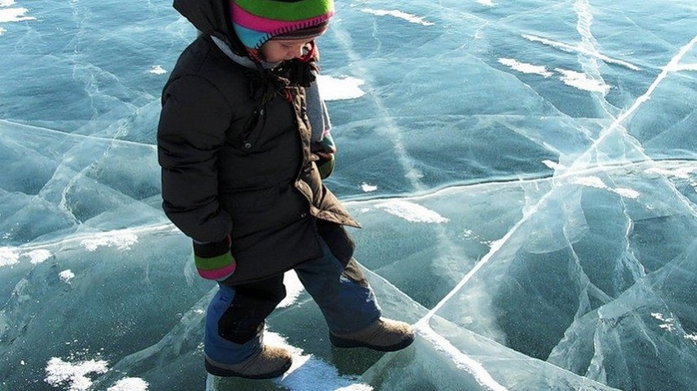
Правила поведения на льду
Notes:
Весенний лед в период с ноября по декабрь, то есть до наступления устойчивых морозов, непрочен. Скрепленный вечерним или ночным холодом, он еще способен выдерживать небольшую нагрузку, но днем, быстро нагреваясь от просачивающейся через него талой воды, становится пористым и очень слабым, хотя сохраняет достаточную толщину.
Таяние льда:
•Как правило, водоемы замерзают неравномерно, по частям: сначала у берега, на мелководье, в защищенных от ветра заливах, а затем уже на середине.
•На озерах, прудах, ставках (на всех водоемах со стоячей водой, особенно на тех, куда не впадает ни один ручеек, в которых нет русла придонной реки, подводных ключей) лед появляется раньше, чем на речках, где течение задерживает льдообразование.
•На одном и том же водоеме можно встретить чередование льдов, которые при одинаковой толщине обладают различной прочностью и грузоподъемностью.

Slide 3
Правила поведения на льду
НУЖНО
НЕЛЬЗЯ
Передвигаться только по оборудованным ледовым переправам
Знать способы спасения и самоспасения при провале под лёд, способы оказания первой помощи при переохлаждении
Не выходить на тонкий лёд весной
Игнорировать запрещающие знаки
Пытаться перейти водоём по неокрепшему льду
Выходить на лёд без взрослых
Кататься на льдинах
Проверять прочность льда ногой
Notes:
Ежегодно тонкий лед становится причиной гибели людей, чаще всего среди погибших оказываются дети, которые гуляют вблизи замерзших водоемов без присмотра родителей, и рыбаки, выходящие на свой страх и риск на непрочный и коварный лед.

Slide 4
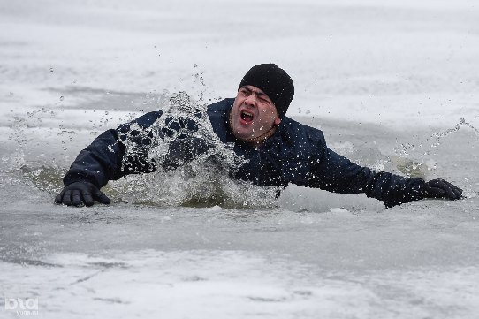
Что делать, если Вы провалились под лед?
- не паниковать, не делать резких движений, стабилизировать дыхание;
- широко раскинуть руки в стороны и постараться зацепиться за кромку льда, чтобы не погрузиться с головой;
- по возможности перебраться к тому краю полыньи, где течение не увлечет Вас под лед;
-попытаться осторожно, не обламывая кромку, без резких движений, наползая грудью, лечь на край льда, забросить на него одну, а затем и другую ногу. Если лед выдержал, медленно, откатиться от кромки и ползти к берегу;
- передвигаться нужно в ту сторону, откуда пришли,
ведь там лед уже проверен на прочность.

Slide 5
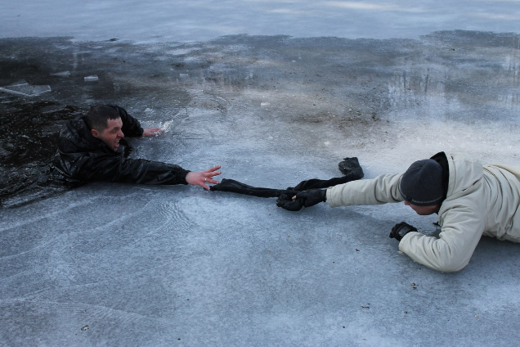
Если вы оказываете помощь:
- Подходите к полынье очень осторожно, лучше подползти по-пластунски.
- Сообщите пострадавшему криком, что идете ему на помощь, это придаст ему силы, уверенность.
- За 3-4 метра протяните ему веревку, шест, доску, шарф или любое другое подручное средство.
- Подавать пострадавшему руку небезопасно, так как, приближаясь к полынье, вы увеличите нагрузку на лед и не только не поможете, но и сами рискуете провалиться.

Slide 6
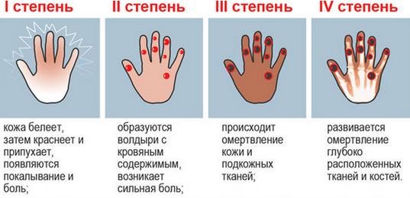
Признаки и симптомы обморожения:
Потеря чувствительности поражённых участков;
Ощущение покалывания или пощипывания;
Побеление кожи (1-я степень обморожения);
Волдыри (2-я степень обморожения);
Потемнение и отмирание (3-я степень обморожения).

Slide 7
Первая помощь при обморожении:
1. Уйти с холода. На морозе растирать и греть поражённые участки тела бесполезно и опасно.
2. На поражённую поверхность наложить теплоизоляционную повязку, например, такую: слой марли, толстый слой ваты, снова слой марли, а сверху клеёнку или прорезиненную ткань, обернуть шерстяной тканью.
3. Обмороженную руку или ногу можно согреть в ванне, постепенно повышая температуру воды с 20 до 40 градусов и в течении 40 минут нежно (!) массируя конечность.
4. Выпить тёплый и сладкий чай.
Необходимо отслеживать общее состояние и место обморожения в течение суток.
Если появились симптомы 2-й и 3-й ступени обморожения, срочно обратитесь к врачу.

Slide 8
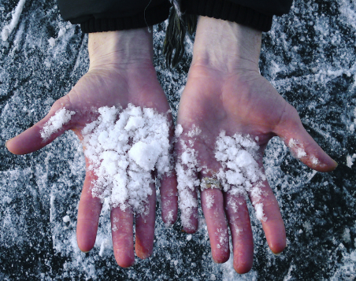
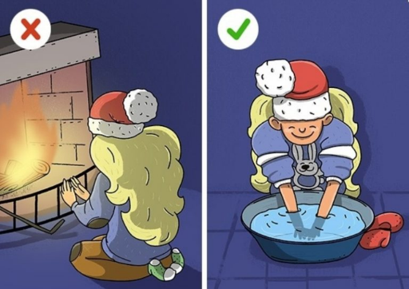
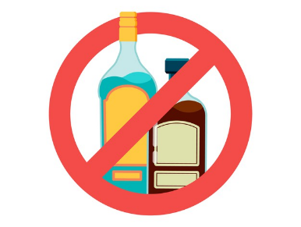
Что НЕ следует делать при обморожении:
- Растирать обмороженные участки тела снегом (кровеносные сосуды кистей и стоп очень хрупки и поэтому возможно их повреждение, а возникающие микроссадины на коже способствуют внесению инфекции);
- Быстро отогревать обмороженные конечности у костра или горячей воде (это способствует тромбообразованию в сосудах, углубляя процессы разрушения поражённых тканей);
- Употреблять алкоголь (он расширяет сосуды и лишь даёт ощущение тепла, но не согревает на самом деле);

Slide 9
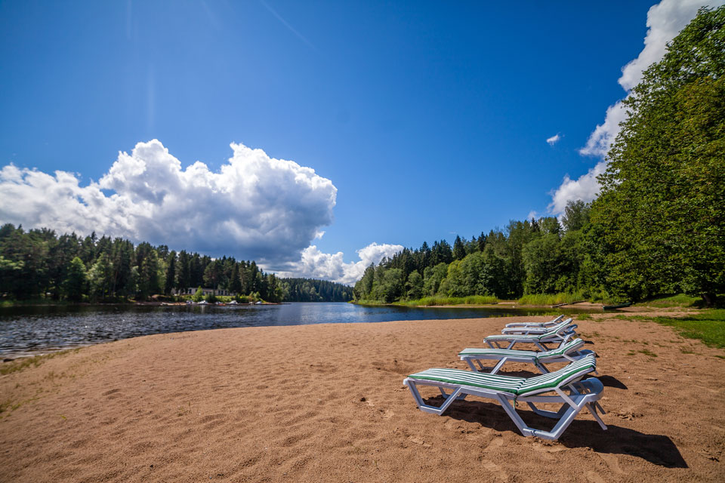
Правила поведения на воде
Notes:
Причиной несчастных случаев на воде является неумение плавать. Отсюда девиз: «Каждый школьник должен научиться плавать». Человек, умеющий хорошо плавать, чувствует себя на воде спокойно, уверенно и в случае необходимости может помочь товарищу, попавшему в беду. Какая же беда может постигнуть купающегося человека в реке, озере или на море? Анализ причин несчастных случаев с ребятами на воде убедительно доказывает, что нередко человек тонет, если его движения внезапно сковывают судороги.
Необходимо также знать, что если пловец устал, то лучшим отдыхом будет положение «лежа на спине», при котором, действуя легкими, надавливающими на воду движениями ладоней рук и работой ног, можно поддерживать себя на поверхности воды, чтобы восполнить силы для продолжения плавания. Лучшей гарантией безопасности на воде является соблюдение известного правила: «Никогда не следует идти на проплыв большого расстояния без тренировок». Этого нельзя делать еще и потому, что в случае опасности пловцу не сумеют быстро оказать помощь.

Slide 10
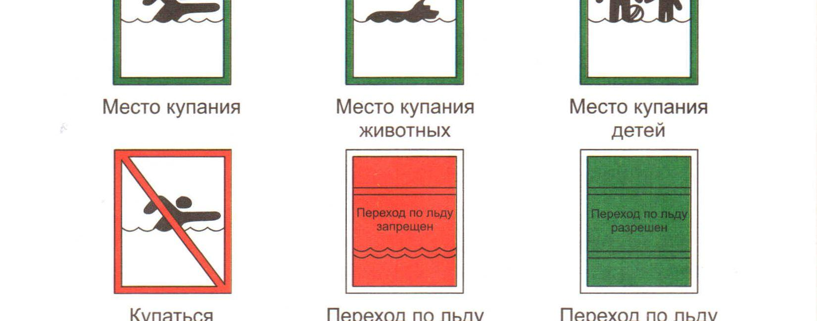
Знаки безопасности на воде

Slide 11
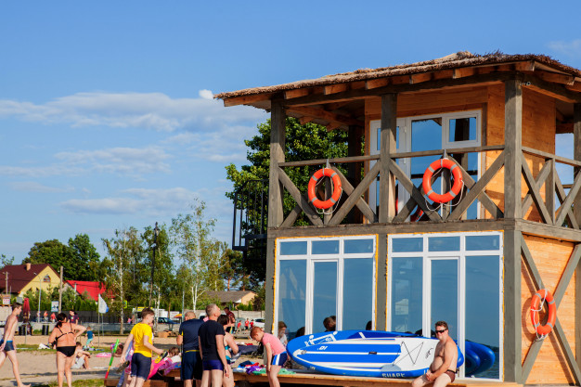
Правила поведения на воде
Купаться можно в разрешенных местах, в купальнях или на оборудованных пляжах.
Для купания выбирайте песчаный берег, тихие неглубокие места с чистым дном.
Не купайтесь в запрещенных и необорудованных для купания местах (у плотин, на водосбросе, в карьерах, котлованах, бассейнах для промышленных нужд).
Notes:
Действия купающегося в случае появления судороги:-Прежде всего, немедленно переменить стиль плавания —плыть на спине и постараться как можно скорее выйти из воды.
-При ощущении стягивания пальцев руки надо быстро, с силой сжать кисть руки в кулак, сделать резкое, отбрасывающее движение рукой в наружную сторону и разжать кулак.
-При судороге икроножной мышцы необходимо, согнувшись, двумя руками обхватить стопу пострадавшей ноги и с силой потянуть ее к себе.
-При судороге мышц бедра необходимо ухватить рукой ногу с наружной стороны, ниже голени, у лодыжки (за подъем) и, согнув ее в колене, потянуть назад к спине. Если судорога руки или ноги не прошла, повторите прием еще раз. Следует помнить, что работа сведенной мышцей ускоряет исчезновение судорог.

Slide 12
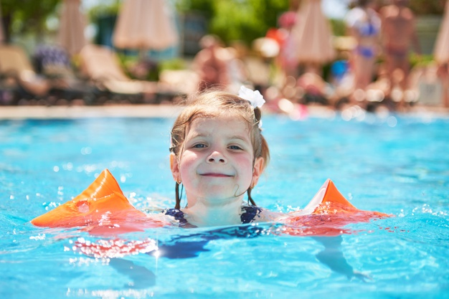
При купании категорически запрещается:
Заплывать далеко от берега, выплывать за пределы ограждения мест купания.
Подплывать близко к проходящим судам, катерам, весельным лодкам, гидроциклам, баржам.
Взбираться на технические предупредительные знаки, буи и др.
Прыгать в воду с лодок, катеров, парусников и других плавательных средств.
Купаться у причалов, набережных, мостов.
Купаться в вечернее время после захода солнца.
Прыгать в воду в незнакомых местах.
Купаться у крутых, обрывистых берегов.

Slide 13
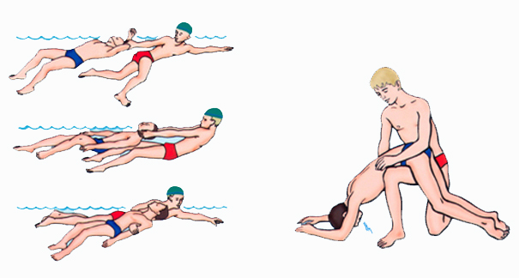
Первая помощь при утоплении:
- Перенести пострадавшего на безопасное место, согреть.
- Повернуть утонувшего лицом вниз и опустить голову ниже таза.
- Очистить рот от слизи. При появлении рвотного и кашлевого рефлексов – добиться полного удаления воды из дыхательных путей и желудка (нельзя терять время на удаления воды из легких и желудка при отсутствии пульса на сонной артерии).
- При отсутствии пульса на сонной артерии сделать наружный массаж сердца и искусственное дыхание.
- Доставить пострадавшего в медицинское учреждение.

Slide 14
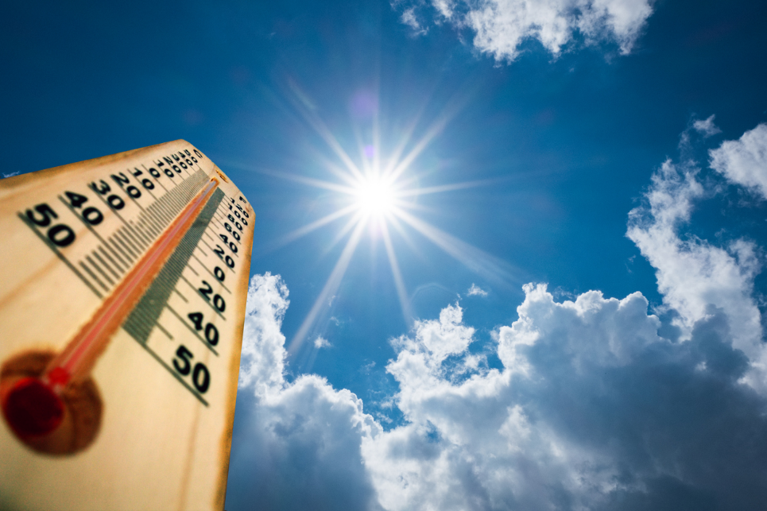
Правила пребывания на солнце

Slide 15
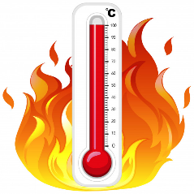
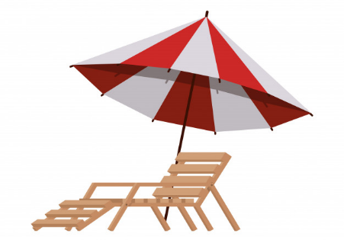
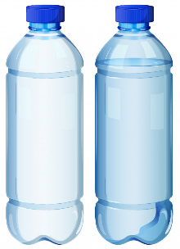
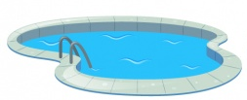
Правила пребывания на солнце
1. Наиболее опасно пребывание на солнце с 11 до 17 часов дня. В это время риск перегрева максимален.
2. В жаркое время суток старайтесь больше находиться в тени. Избегайте прямых солнечных лучей.
3. Обязательно наденьте головной убор.
4. Пейте много жидкости, лучше минеральной воды (не менее 2 литров в день).
5. После длительного пребывания на солнце входить в воду следует постепенно, чтобы тело привыкло к прохладной воде.
Notes:
Тепловой удар–болезненное состояние, возникающее вследствие общего перегрева организма.
Солнечный удар–частный случай теплового удара, возникает под воздействием солнечных лучей и влияет в первую очередь на мозг.
От теплового удара страдает весь организм. Тепловой удар возникает тогда, когда основные функции терморегуляции не в состоянии справиться со своими обязанностями и представляет серьѐзную угрозу для жизни.

Slide 16
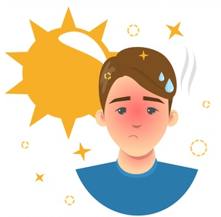
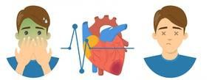
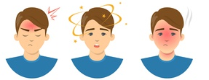
Симптомы теплового и солнечного удара:
покраснение кожи
головокружение
головная боль
тошнота
общая слабость
вялость
ослабление сердечной деятельности
сильная жажда
шум в ушах
одышка
повышение температуры тела
в тяжелых случаях - потеря сознания.
Под воздействием солнечных лучей могут возникнуть ожоги кожи 1-2 степеней. Во избежание ожогов используйте солнцезащитные средства.

Slide 17
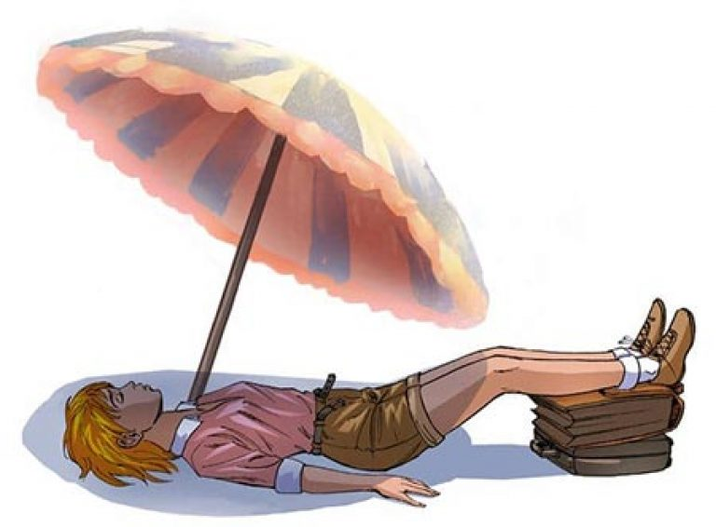
Помощь при тепловом ударе:
1. Немедленно поместите пострадавшего в тень или перенесите его в прохладное помещение.
2. Снимите одежду с верхней половины тела и уложите на спину, немного приподняв голову.
3. Положите на голову холодный компресс.
4. Оберните тело мокрой простыней или опрыскайте прохладной водой.
5. Дайте пострадавшему обильное питье.
6. При обморочном состоянии уложите пострадавшего,
приподнять ноги выше уровня головы или согнуть ноги
в коленях и привести стопы к бёдрам
7. При необходимости, вызовите врача.

Slide 18
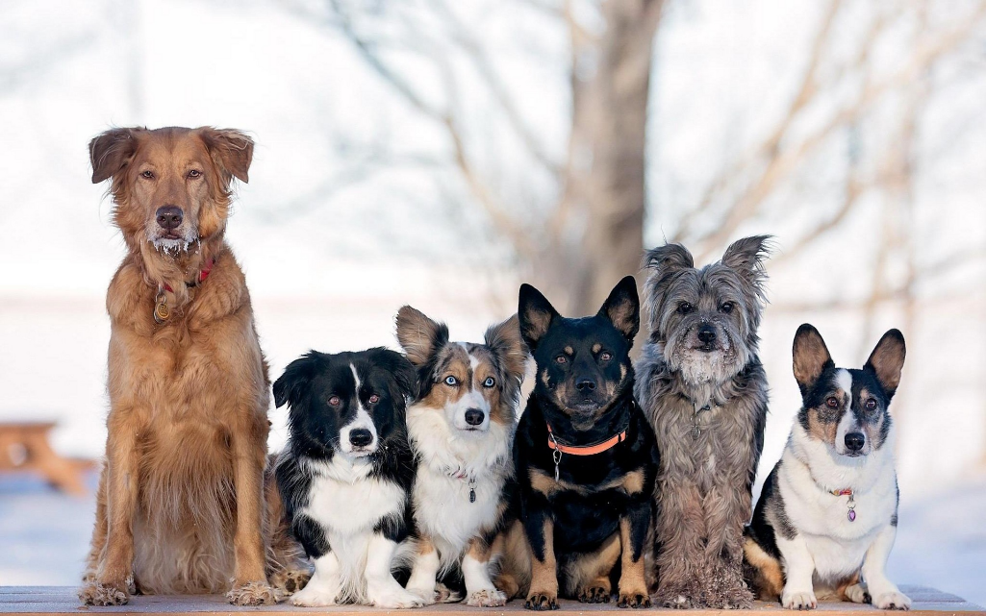
Правила безопасности при общении с животными

Slide 19
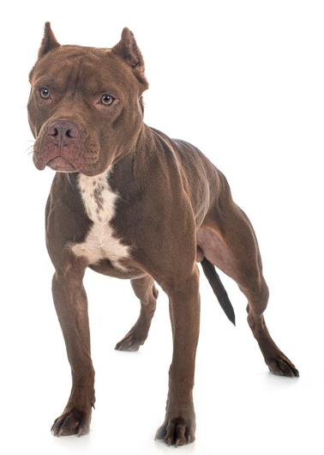
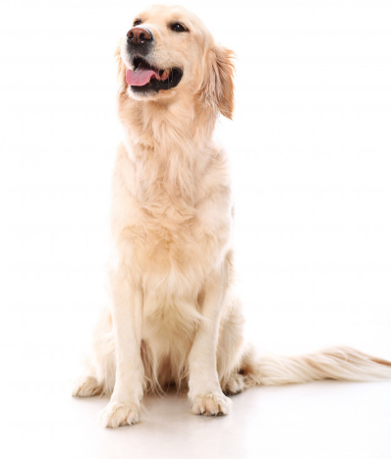
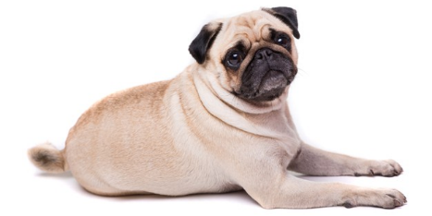
Правила безопасности при общении с животными
Не кормите чужих собак и не трогайте их во время еды или сна.
Не подходите к собаке, сидящей на привязи.
Не приближайтесь к большим собакам охранных пород. Некоторые из них выучены бросаться на людей, приблизившихся на определенное расстояние.
Не делайте резких движений, общаясь с собакой или с ее хозяином. Собака может подумать, что вы ему угрожаете.
Не трогайте щенков и не пытайтесь отобрать предмет, с которым собака играет.
Всегда лучше отойти в сторону и пропустить идущих навстречу собаку с хозяином. Особенно если это происходит где-нибудь в узком месте.
Не надо считать, что помахивание хвостом говорит о выражении собакой своего дружелюбия. Иногда это говорит о ее недружелюбном настрое.

Slide 20
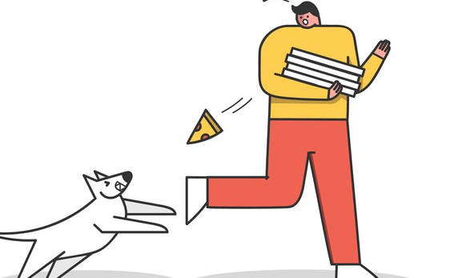
Если собака нападет на вас
Если собака собирается напасть, иногда могут помочь твердо сказанные команды: «Фу!», «Стоять!», «Сидеть!».
Особенно следует опасаться приседающей собаки —она готовится к прыжку. На всякий случай лучше сразу защитить горло —для этого надо прижать палку или портфель.
Самое чувствительное место у собаки —нос. Иногда достаточно чем-нибудь попасть в него, чтобы собака убежала.

Slide 21
Если укусило животное
Если есть возможность, нужно тщательно промыть рану.
После этого постарайтесь остановить кровотечение, положите на рану стерильную повязку и обязательно обратитесь к врачу!

Slide 22
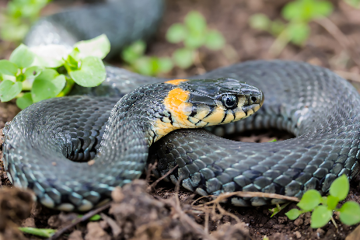
Чтобы обезопасить себя от укуса змеи, запомните три правила:
В незнакомой местности всегда спрашивайте местных жителей о «змеиных местах».
Собираясь в лес за грибами и ягодами, обязательно надевайте сапоги.
Увидев змею, не трогайте ее, а обойдите. Если гадюка свернулась кольцом, значит, она собирается броситься на человека.

Slide 23
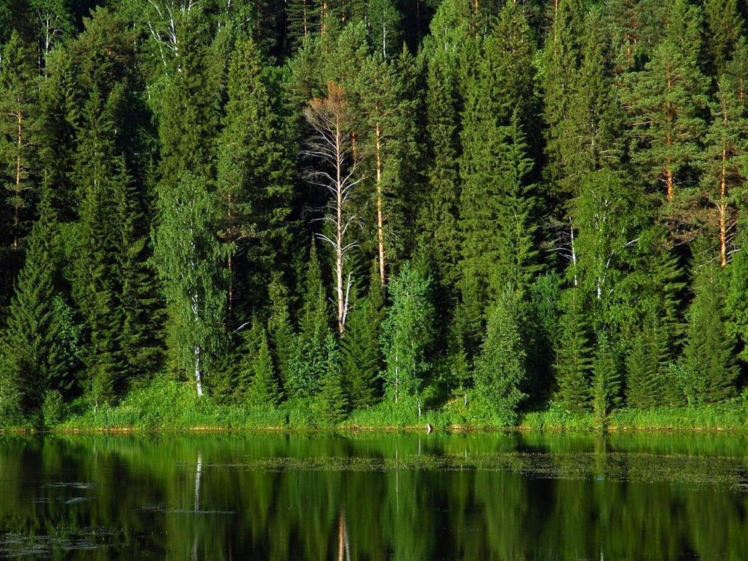
Правила поведения в лесу
Notes:
Чтобы прогулка в лесную зону за ягодами или грибами принесла только положительные эмоции, настоятельно рекомендует знать и соблюдать элементарные правила безопасного поведения в лесных массивах.

Slide 24
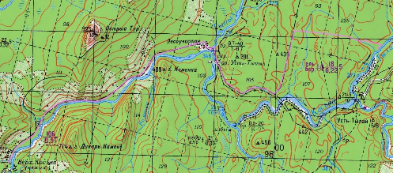
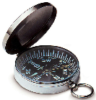
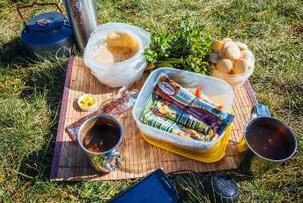
Как вести себя в лесу
Собираясь в лес, необходимо:
1. Сообщить точный или приблизительный маршрут родственникам или знакомым и назвать время возвращения.
2. Изучить карту той местности, куда собираетесь отправиться.
3. ВЗЯТЬ с собой:
- Компас. Те, кто может себе это позволить, - GPS-навигатор. Главное - уметь всем этим пользоваться!
- Спички. Полный спичечный коробок в герметичной упаковке (пакет из полиэтилена).
- Нож.
- Медицинский минимум: бинт, йод, перекись водорода. Если есть хронические заболевания, обязательно возьмите с собой лекарства и вложите в карман записку с указанием болезни.
- Средство от комаров.
- Провизией запасаемся по правилу: идешь на день – бери на три дня. Желательно взять котелок и продукты быстрого приготовления.
- Мобильный телефон с полным зарядом аккумуляторной батареи, запасную аккумуляторную батарею.
4. Одеваться надо ярко! В камуфляже человека заметить очень трудно, поэтому купите для походов в лес яркую накидку. Обувь должны быть удобная.
Нельзя идти в лес без взрослых!

Slide 25
Соблюдайте «этикет»:
НЕ ОСТАВЛЯЙТЕ ПОСЛЕ СЕБЯ МУСОР! Он губит живое начало почвы — микроорганизмы, играющие исключительную роль в круговороте веществ в природе. Захватите из дома мешок для мусора, сложите в него все отходы, вынесите из леса и выбросите в ближайшем мусорном контейнере.
НЕ ПОВРЕЖДАЙТЕ КОРУ ДЕРЕВЬЕВ! Деревья, живущие рядом с городом и дорогами уже ослаблены из-за ядовитых веществ в атмосфере. Дополнительное бессмысленное повреждение покровов только ускорит их заражение болезнями или паразитами, приведет к усыханию.
НЕ РВИТЕ ЦВЕТЫ И ДИКОРАСТУЩИЕ РАСТЕНИЯ! Ваш букет простоит в доме от силы три дня, а в лесу цветущими растениями можно любоваться неделями. Исчезающие растения тем более нельзя срывать, это противозаконно!
НЕ ЛОВИТЕ НАСЕКОМЫХ И ПРЕСМЫКАЮЩИХСЯ! Многие их виды, например, самые красивые и заметные бабочки, уже исчезли. И все только потому, что человек из прихоти «догоняет и ловит». Помните, в лесу нет вредных животных, есть неудобные для человека, но и они неотъемлемая, важная часть лесной среды.
НЕ УНОСИТЕ ИЗ ЛЕСА ДЕТЕНЫШЕЙ ЖИВОТНЫХ И ПТЕНЦОВ! Родители прекрасно знают, где ждут их возвращения детеныши и не оставят свое потомство без заботы.

Slide 26
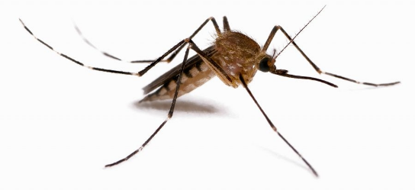
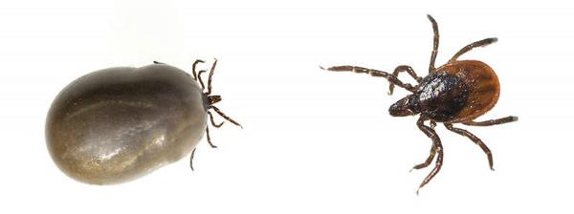
Инфекции передающиеся при укусах клещей и комаров
клещи
комары
Энцефалит
Боррелиоз
моноцитарный эрлихиоз человека
гранулоцитарный анаплазмоз человека
Малярия
Лихорадка Западного Нила
Филяриоз
Желтая лихорадка
Лихорадка Денге
Notes:
Таежный клещ(латинское название Ixodespersulcatus) часто встречается в европейской и азиатской частях России. Особенно высока его численность на Урале, в Сибири, на Дальнем Востоке. Предпочитает умеренно влажные хвойно-лиственные леса, но часто встречаются в лесопарковых зонах городов и на дачных участках. Самки и самцы нападают на человека с ранней весны, как только сходит снег. Особенно много их бывает в мае -июне. В июле клещей становится постепенно все меньше, а в августе они встречаются совсем редко. Активизируются клещи перед дождем в пасмурную погоду, а в ясный день они опаснее утром и вечером. Летом самой благоприятной для них температурой является + 20°С. Взобравшись на травинку, клещ принимает позу ожидания: тремя парами ног держится за растение, а четвертую, переднюю выставляет вперед и двигает ею в разные стороны, пытаясь почувствовать присутствие теплокровного существа. Стоит оказаться рядом животному или человеку, как он прицепляется к коже,
шерсти, одежде и незаметно ползет вверх, пока не найдет укромное место, обычно под одеждой, чтобы присосаться к телу. У человека это чаще спина, подмышки, пах, у животных -голова, шея, пах. Ползѐт клещ всегда вверх против силы тяжести Земли. В организм жертвы попадает слюна клеща, в которой находятся возбудители болезней. Клещи вводят внутрь тела только центральную часть хоботка, но отцепить их, особенно самку, бывает весьма трудно. Самка высасывает такое количество крови, что вес ее увеличивается более чем в 100 раз. Она становится похожа на серую фасолину, имеющую хоботок и четыре пары ног. Самцы только слегка прикрепляются к телу и высасывают лишь немного крови, что, однако, не мешает им передавать возбудителей опасных инфекций. Насытившись за 5 -6 дней кровью, самка падает с животного на лесную подстилку, откладывает там несколько тысяч яиц и погибает. Лучший способ профилактики этих инфекций—защита от укусов клещей.
Вакцинация
Наиболее эффективной защитой от клещевого энцефалита является вакцинация. Все продающиеся средства в зависимости от действующего вещества делятся на 3 группы. Репеллентные - отпугивают клещей. Акарицидные - убивают! Инсектицидно-репеллентные - препараты комбинированного действия, то есть убивающие и отпугивающие клещей.

Slide 27
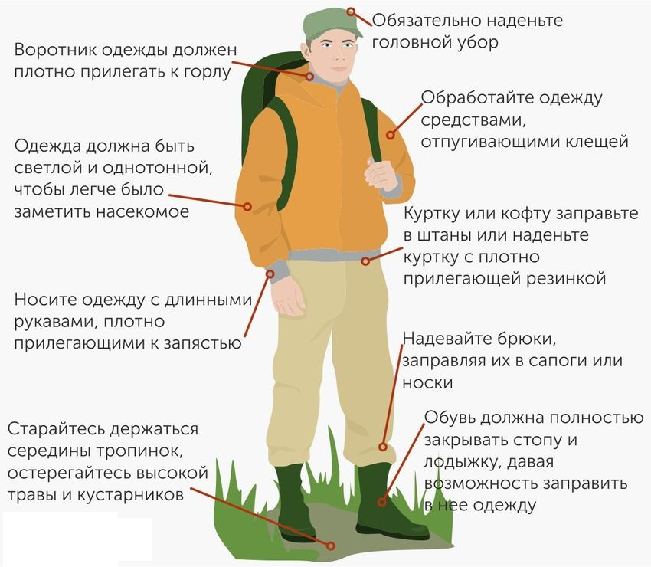
Правила защиты от укусов клещей
избегайте места обитания клещей, особенно в мае-июле
для прогулок в лесу, лесопарках выбирайте светлую одежду, чтобы клеща было легче заметить.
находясь в лесу, где можно встретить клещей, защищайте себя от заползания их под одежду и присасывания к телу.
находясь в лесу, не реже 1 раза в 2 часа проводите само и взаимоосмотры.
используйте специальные отпугивающие средства.

Slide 28
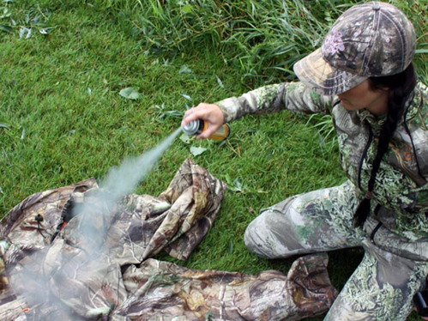
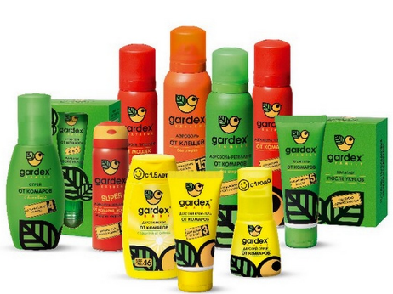
Средства защиты от насекомых
Репеллентные средства защиты:
Наносят на одежду и открытые участки тела в виде круговых полос вокруг коленей, щиколоток и груди.
Клещ избегает контакта с репеллентом и начинает ползти в противоположную сторону.
Защитные свойства одежды сохраняются до пяти суток.
Дождь, ветер, жара и пот сокращают время действия защитного средства.
Преимущество отпугивающих средств в том, что их используют и для защиты от гнуса, нанося не только на одежду, но и на кожу.
Акарицидные средства защиты:
Препараты обладают нервно-паралитическим действием на клещей.
Это проявляется через 5 минут: у насекомых наступает паралич конечностей, и они отпадают от одежды.
Инсектицидно-репеллентные средства защиты:
Эффективность при правильном применении приближается к 100%.
Лабораторными испытаниями доказано, что при правильном (!) применении репеллентных препаратов отпугивается до 95 процентов прицепившихся клещей.
Так как большая часть клещей прицепляется к брюкам, их необходимо обрабатывать более тщательно.
Особенно внимательно нужно обрабатывать одежду вокруг щиколоток, коленей, бедер, талии, а также манжеты рукавов и воротник.

Slide 29
Если вы потерялись
— Успокойтесь, остановитесь и попробуйте вспомнить дорогу.
— Если у вас есть мобильный телефон, позвоните в службу спасения (112) и сообщите свои примерные ориентиры.
— Идите на шум железной дороги, машин, лай собак.
— Выходите на воду и двигайтесь вниз по течению. Ручей обязательно выведет к реке, река — к людям.
— Если удалось выйти на линию электропередач или железную дорогу, вы, рано или поздно, попадете к людям.
— Если точно знаете, что вас будут искать — оставайтесь на месте, разведите костер, пойте песни — по дыму и голосу найти человека легко. Колотите палками о деревья — звук от них далеко расходится по лесу.
— Если начинает темнеть, не паникуйте. Сделайте постель из лапника, костер желательно поддерживать всю ночь — киньте туда пару толстых веток. Лучше зажигать несколько маленьких костров, чем один большой.

Slide 30
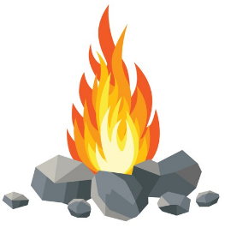
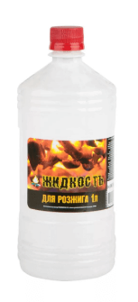
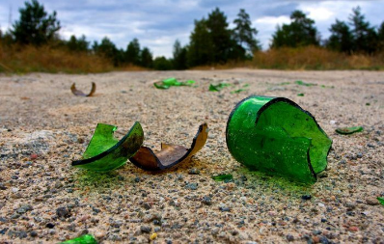
Правила пожарной безопасности в лесу
В пожароопасный период ни в коем случае не пользуйтесь открытым огнем в лесу!
К таким периодам относятся середина и конец весны (лесная почва покрыта сухими листьями и травой), а также все лето и начало осени, когда стоит жаркая погода при отсутствии осадков более недели.
Не разводите костер в тех местах, где много сухой травы, в хвойных молодняках, на участках леса, не очищенных от порубочных остатков.
Если в данной местности введен особый противопожарный режим, категорически запрещается посещение лесов до его отмены.
Не берите с собой в лес легковоспламеняющиеся жидкости, а также пропитанные ими материалы.
Не оставляйте в лесу никаких стеклянных осколков: при попадании солнечных лучей эти осколки могут сфокусировать их, что приведет к возникновению пожара.
Notes:
Пожары в лесу могут возникнуть в результате воздействия молнии или неосторожной деятельности человека. Такие пожары весьма опасны, а в сухую жаркую погоду они могут принимать масштабы стихийных бедствий. Пожары бывают двух видов: лесной (низовой или верховой) и торфяной. Низовой лесной пожар возникает, как правило, в лиственных лесах; скорость распространения огня невысокая, а высота пламени может достигать 2 м. Верховой лесной пожар типичен для хвойных лесов. Скорость распространения огня выше, чем при лесном низовом пожаре, а в ветреную погоду может быть очень высокой (25—30 км/ч). Торфяные пожары возникают на осушенных или естественных торфяных болотах. Они характеризуются длительным тлением торфа и возникновением сильного задымления воздуха. Торф —легковоспламеняющийся материал, поэтому такие пожары очень опасны. По статистике, большинство лесных пожаров происходят по неосторожности человека. Для того чтобы предотвратить их возникновение, необходимо соблюдать несколько важных правил.

Slide 31
Первая помощь при ранениях
1. Осторожно промойте рану большим количеством чистой проточной воды.
2. Обработайте кожу вокруг раны дезинфицирующим средством.
3. На повреждённый участок тела наложите стерильную повязку (бинт, пластырь).
Если рана глубокая и кровь не останавливается, нужно обязательно сообщить об этом родителям и обратиться за медицинской помощью.
Прикасаться к ране можно только чистыми руками!
Notes:
Травмирование кожи может быть поверхностным —это ссадины, царапины, порезы. С ними можно легко справиться самостоятельно.

Slide 32
Благодарю за внимание!
Эл. почта cozdpso@yandex.ru

